Slide 1
P12_Inclass Project
15481075 이재근

Slide 2
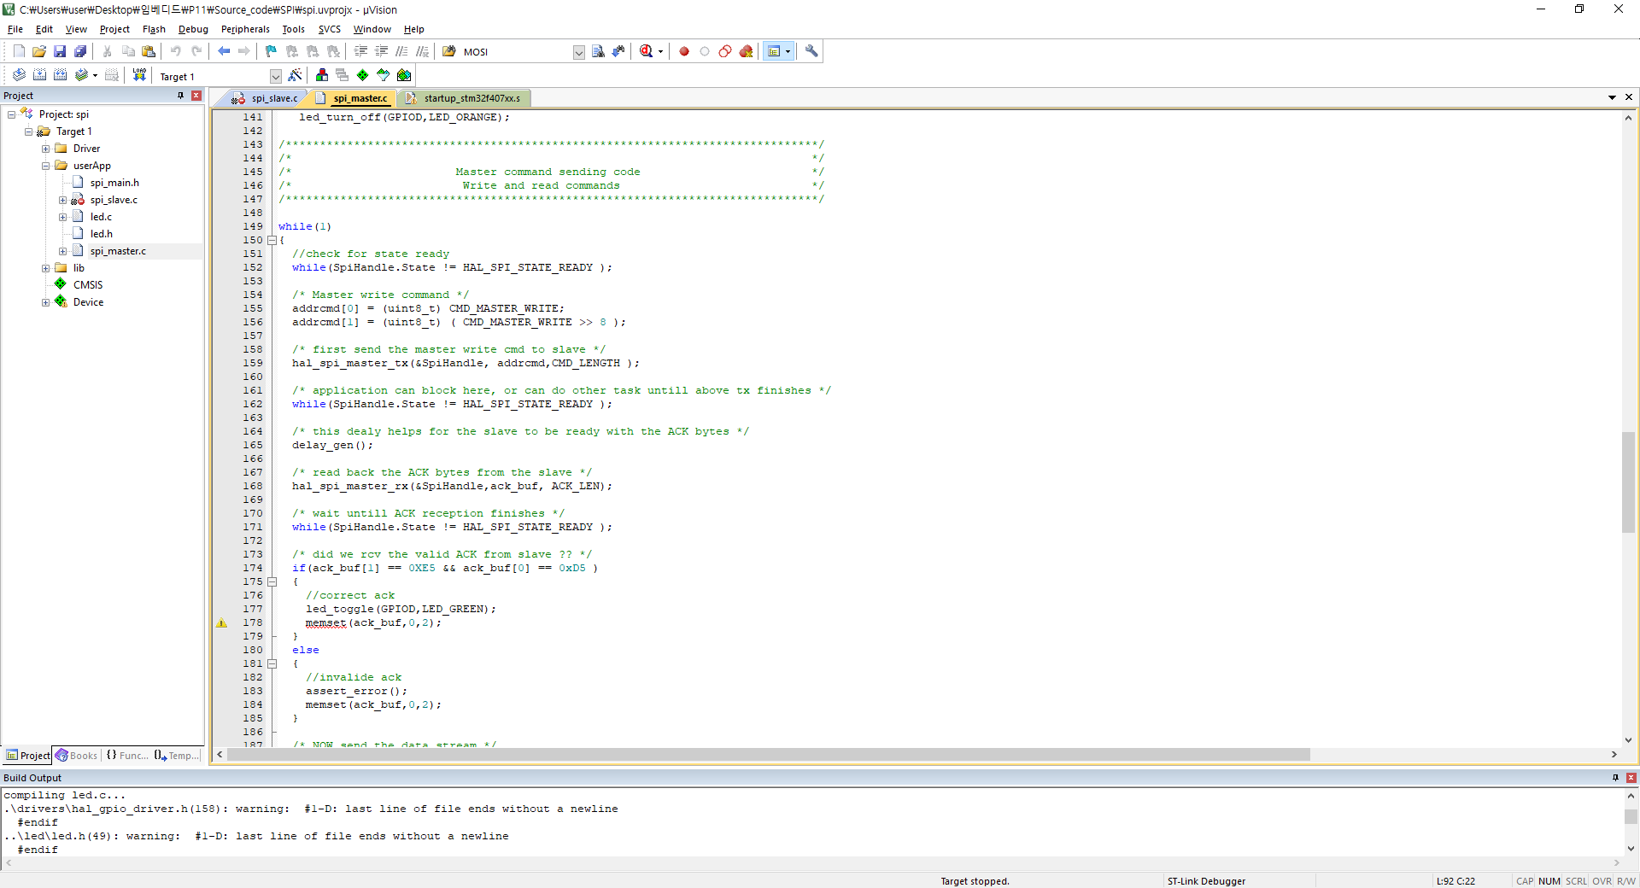
Master write command = 0x5678 on MOSI line
ACK code = 0xE5D5, 2bytes ACK from Slave on Miso line
Master send out data code = 0x0A, 0B, 0C, 0D to Slave on MOSI line
일치하지 않을 경우 에러발생

Slide 3
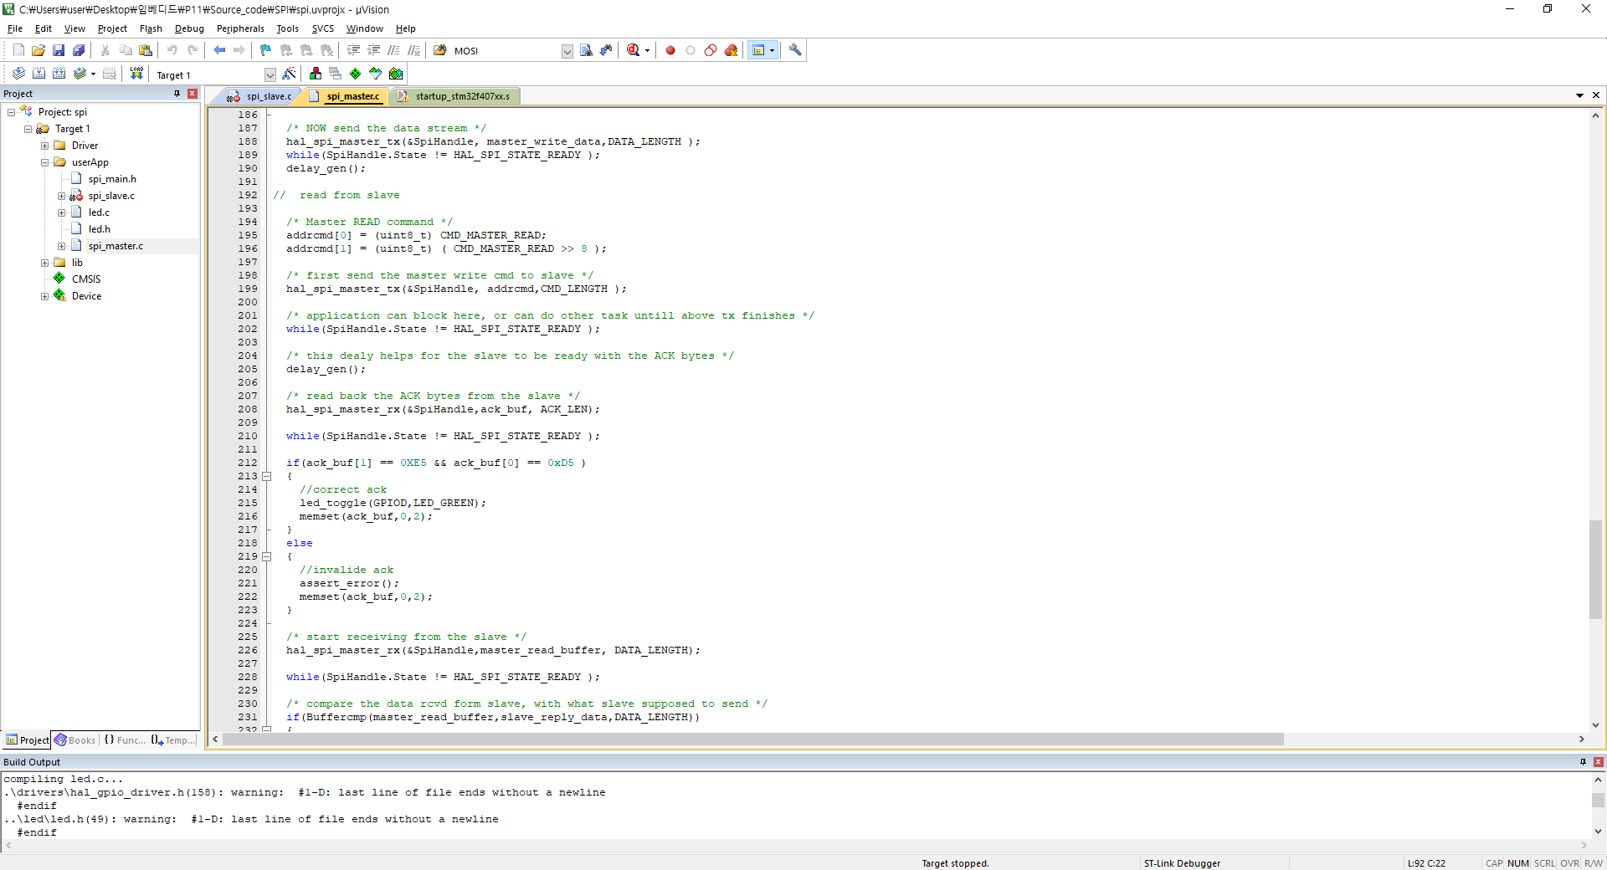
Master read command = 0x1234 on MOSI line
ACK code = 0xE5D5, 2bytes ACK from Slave on Miso line
Slave send out data code =0x55, 0xAA, 0x55, 0xAA to Master on MOSI line
일치하지 않을 경우 에러발생

Slide 4
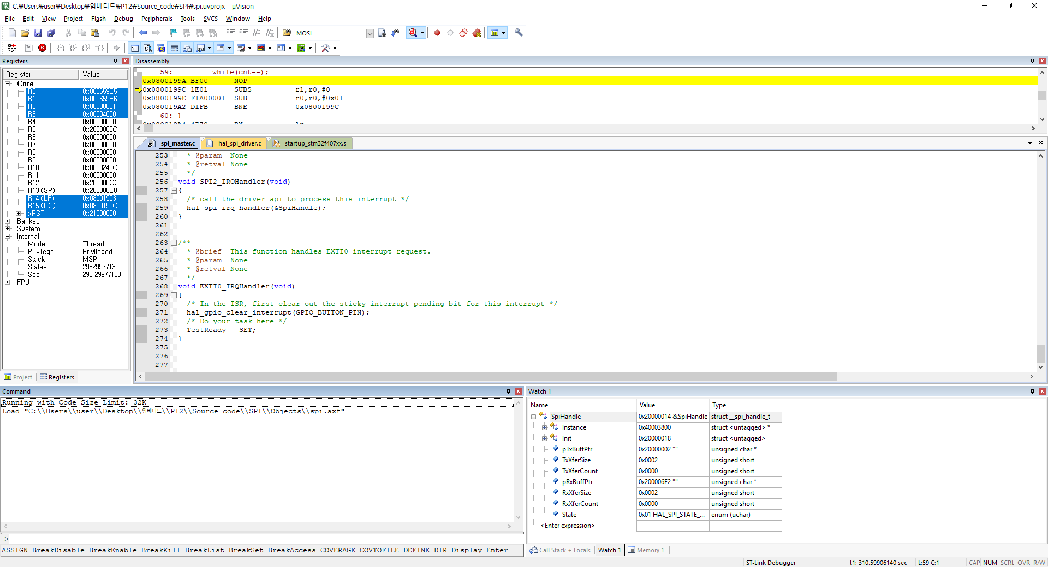
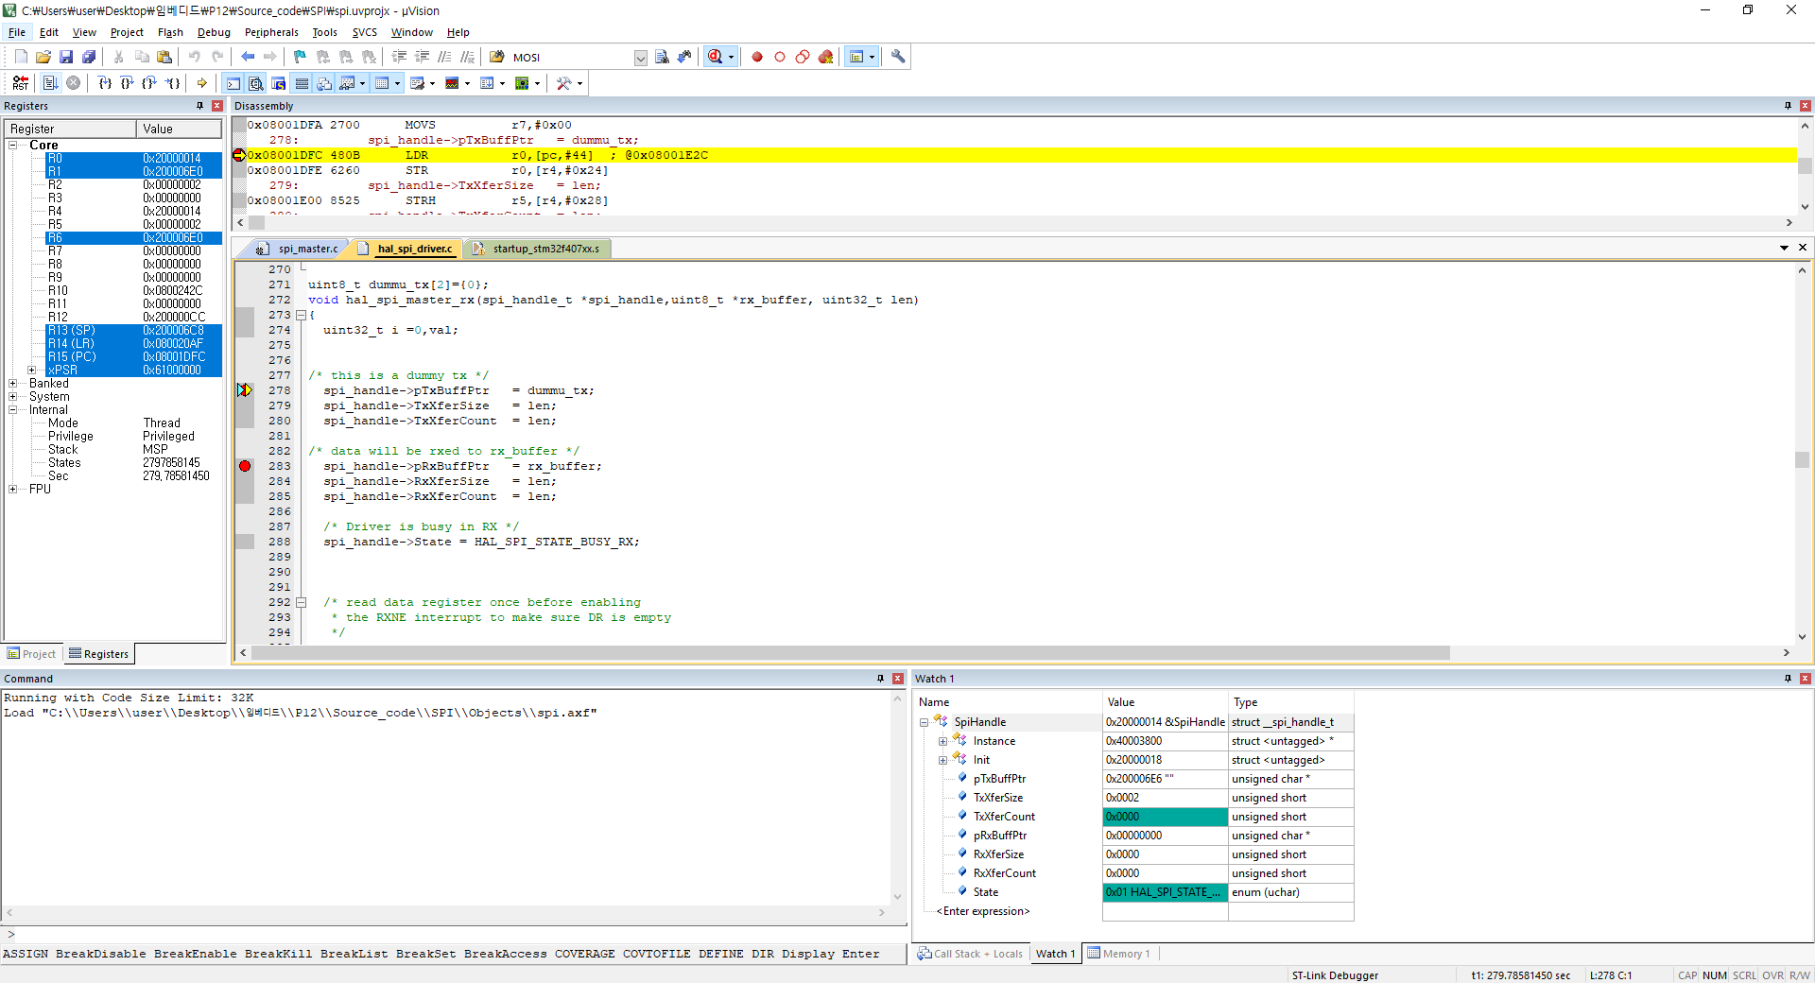
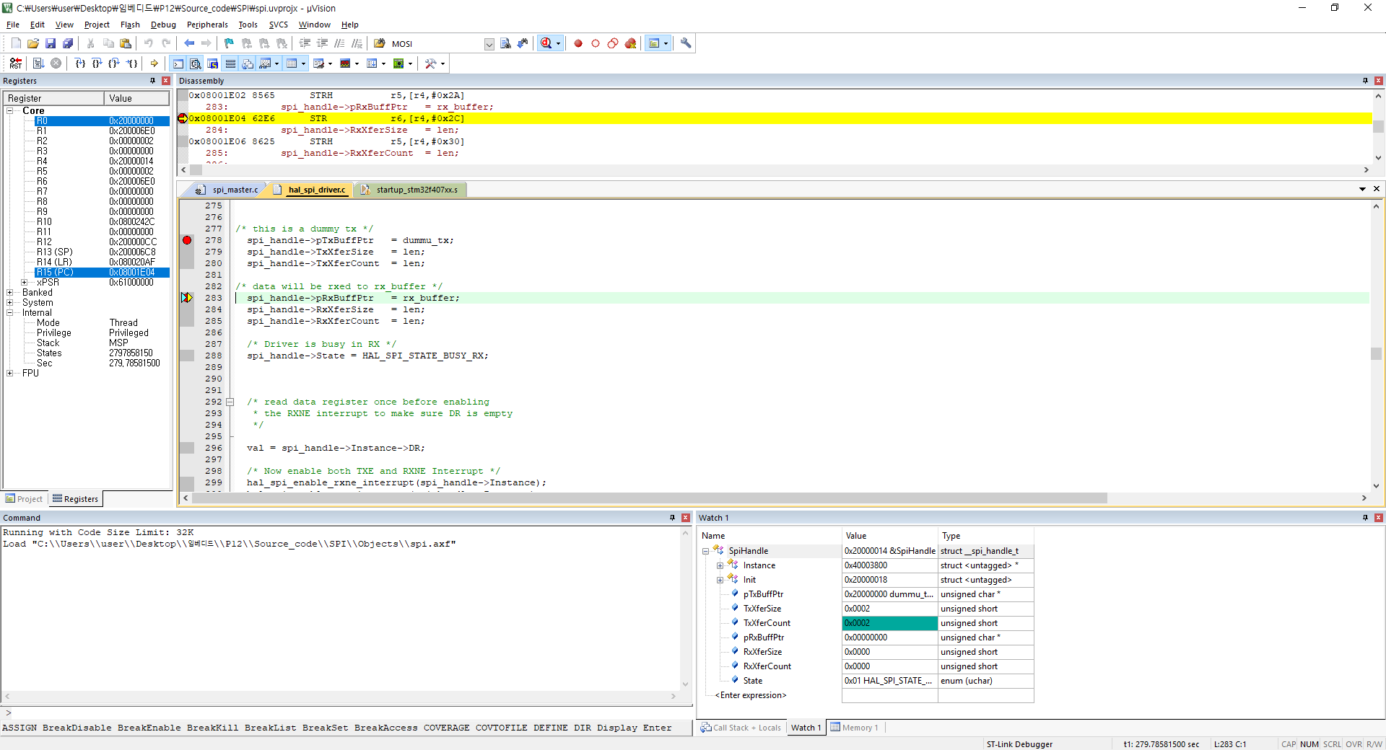
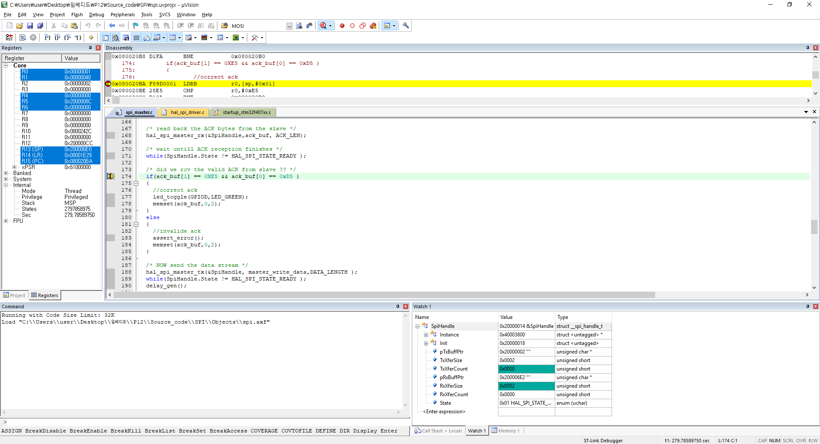
TX , RX buffer value 값 변경
1
2
3
4

Slide 5
1

Slide 6
2

Slide 7
3

Slide 8
4

Slide 9
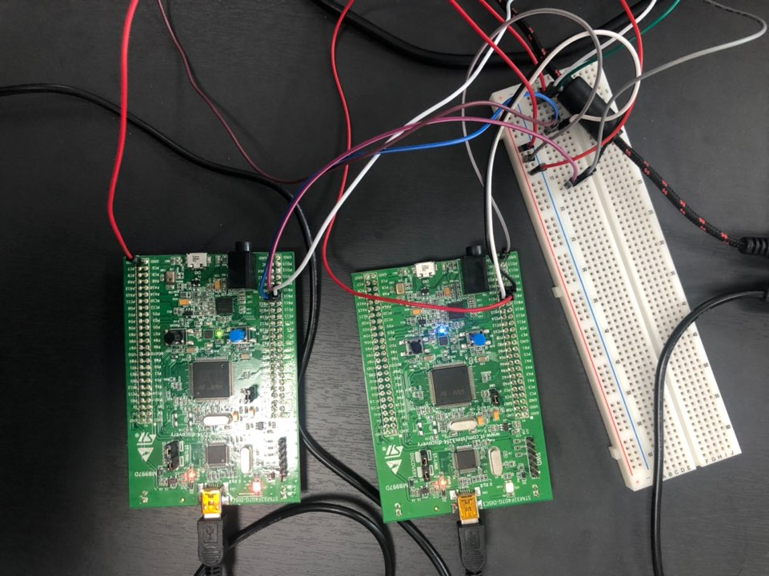
Mirroring
MASTER
SLAVE

Slide 10
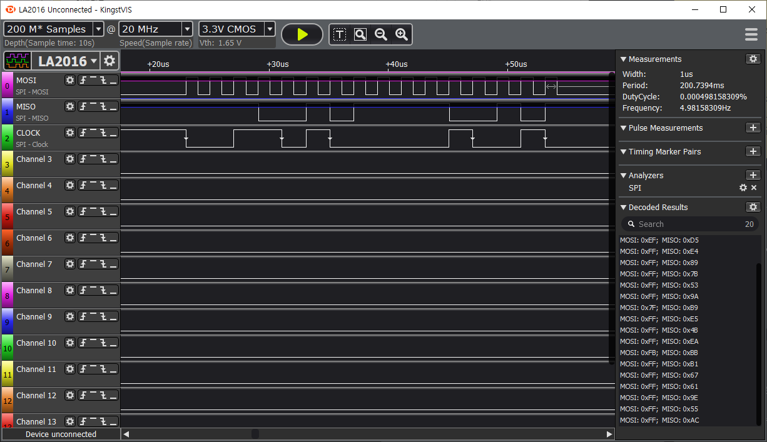
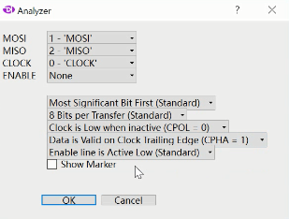
Logic Analyzer Setting

Slide 11
이번 프로그램과 프로젝트의 병행을 통해 코드의 재사용과 가독성에 대한 부분을 다시 한 번 더 중요하게 생각하는 계기가 되었고, 그로 인한 문제는 짧은 시간 동안 진행되는 프로젝트로 인하여 가독성과 코드의 재사용은 실력부족으로 많이 뒷전으로 미루어지게 되었고 후에 이 프로젝트를 수정하게 되거나 추가사항이 생겼을 시에 과연 얼마나 코드을 이해할 수 있었을까? 라는 의문이 들었던 수업이었던 것 같습니다.

